Slide 1
Farben mischen

Slide 3
Farben mischen
Subtraktive Farbmischung
Integrierte Farbmischung
Additive Farbmischung
Notes:
Es gibt im Wesentlichen drei Möglichkeiten der Farbmischung.
Du kennst das Wort subtrahieren aus der Mathematik. Bei der subtraktiven Farbmischung bleibt immer weniger Licht (deswegen subtrahieren) übrig, bis am Ende nur noch Schwarz zu sehen ist. Dies geschieht zum Beispiel beim Mischen von Wasserfarben. Das subtraktive Mischen funktioniert nur bei transparenten Farben, wie z.B. Wasserfarben. Die Grundfarben dabei sind Cyan (etwa türkisblau), Magenta (etwa pink) und Gelb.
Bei deckenden Farben funktioniert das Mischen nicht mehr so gut. Daher gibt es für deckende Farben die integrierte Farbmischung. Dazu werden acht Grundfarben benötigt. Das ist vor allem für Künstler relevant.
Das Wort addieren kennst Du ebenfalls aus der Mathematik. Bei der additiven Farbmischung kommt immer mehr Licht (deswegen addieren) zusammen, bis es am Ende weiß ist. Dies geschieht beim Mischen von buntem Licht. Die Grundfarben sind Orangerot (auch: rot), Grün und Violettblau (auch: blau).

Slide 4
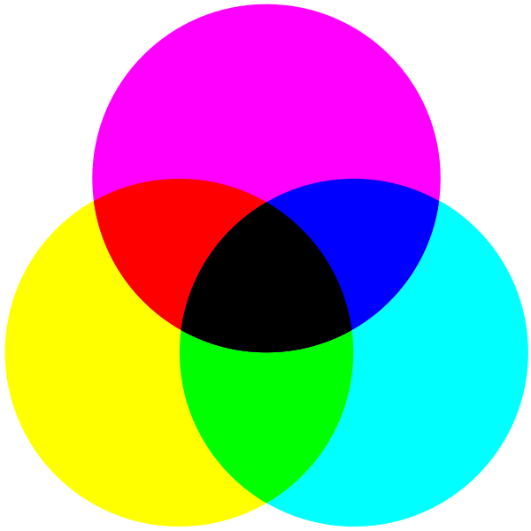
Subtraktiv
Eselsbrücke
Subtraktiv
Schwarz
Notes:
Bei der subtraktiven Farbmischung werden die Farben immer dunkler, je mehr Farben gemischt werden.
Helles Gelb + helles Magenta = dunkleres Rot.
Helles Gelb + helles Cyan = dunkleres Grün.
Helles Magenta + helles Cyan = dunkleres Blau.
Alle Farben zusammen ergeben Schwarz.
In diesem Beispiel wurden die Farben jeweils zu gleichen Anteilen gemischt. Durch Verändern der Anteile können sich auch alle Zwischenfarben ergeben.

Slide 5
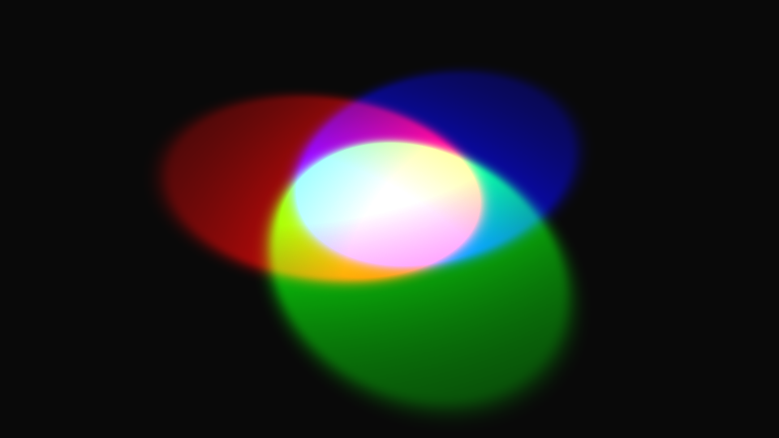
Additiv
Notes:
Bei der additiven Farbmischung werden die Farben immer heller.
Dunkles Rot + dunkles Grün = helleres Gelb.
Dunkles Rot + dunkles Blau = helleres Magenta.
Dunkles Grün + dunkles Blau = helleres Türkis.
Alle Farben zusammen ergeben Weiß.
In diesem Beispiel wurden die Farben jeweils zu gleichen Anteilen gemischt. Durch Verändern der Anteile können sich auch alle Zwischenfarben ergeben.

Slide 6
Erfindungsjahr
1955: Infrarot LED
1962: rote LED
1971: grüne LED
1988: blaue LED
Notes:
Blaue LEDs gibt es noch gar nicht so lange. Ich erinnere mich, dass ich als Kind (etwa 1985) nur rote, gelbe und grüne LEDs kaufen konnte.
Rätselfrage: in welchem Jahr gab es gelbe LEDs?
Antwort: wahrscheinlich auch 1971, weil sich die Farbe Gelb aus Rot und Grün mischen lässt.

